Slide 1

SIAAF WEB
INSTRUCTIVO PARA GENERAR EL REPORTE DE CARACTERIZACIÓN DE ESTUDIANTES

Slide 2

Acceso
Ingrese desde su navegador al sitio web de la Universidad: http://www.unisimon.edu.co/ y seleccione en menú principal la opción «Portales»

Slide 3

Acceso
Dirigirse a la sección «Portal Profesores y Administrativos»

Slide 4

Acceso
Digite su usuario y contraseña para acceder al sistema y luego presione sobre el botón «Acceder»

Slide 5

Módulo
Luego de ingresar al sistema deberá seleccionar el módulo «Estadísticas Institucionales»

Slide 6

Módulo
En la sección «Bienestar institucional» seleccionar la sede en la cual generará el reporte

Slide 7
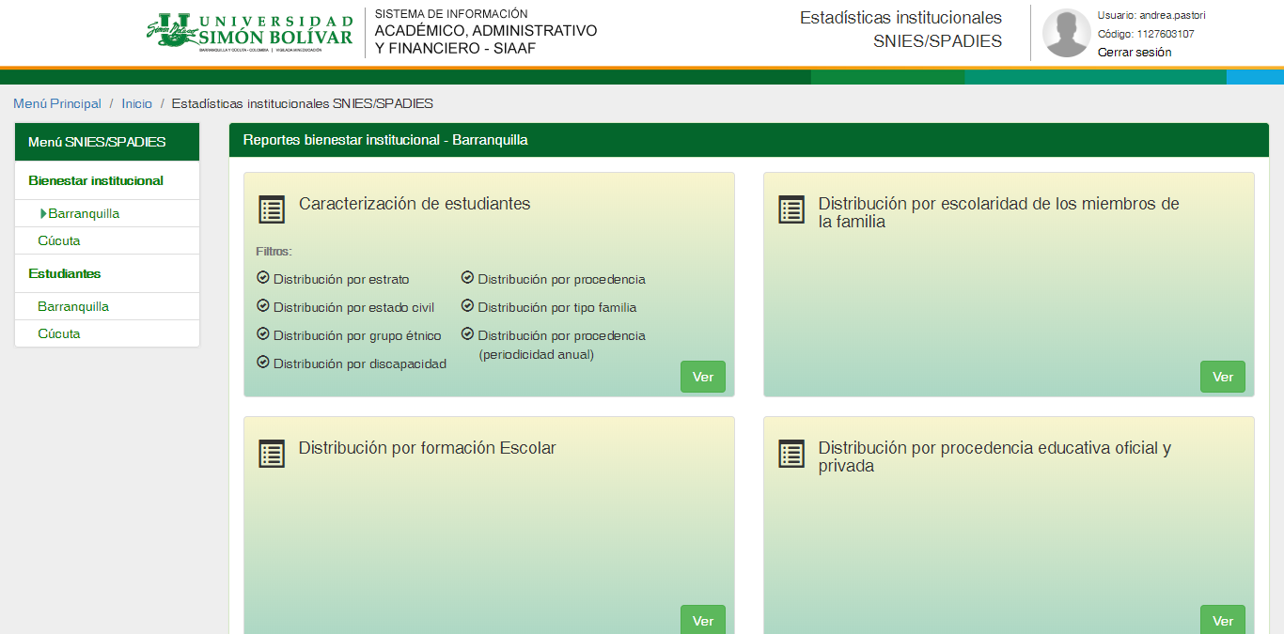
Módulo
Para generar el reporte presionar el botón «Ver» en la sección «Caracterización de estudiantes»

Slide 8
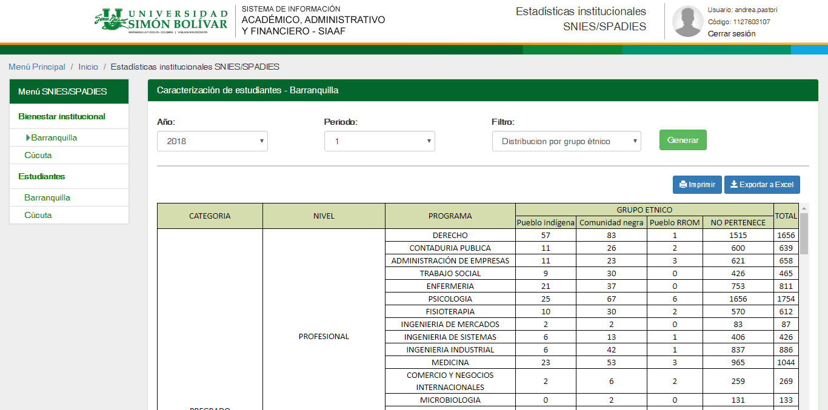
Reporte por Cantidades
Seleccionar el año, periodo y filtro, para este caso los filtros a generar serán: «Distribución por grupo étnico» y «Distribución por discapacidad» para obtener las cantidades de estudiantes por programas
El reporte se podrá imprimir y generar el un documento en Excel, para ello seleccione el botón correspondiente a la acción deseada

Slide 9
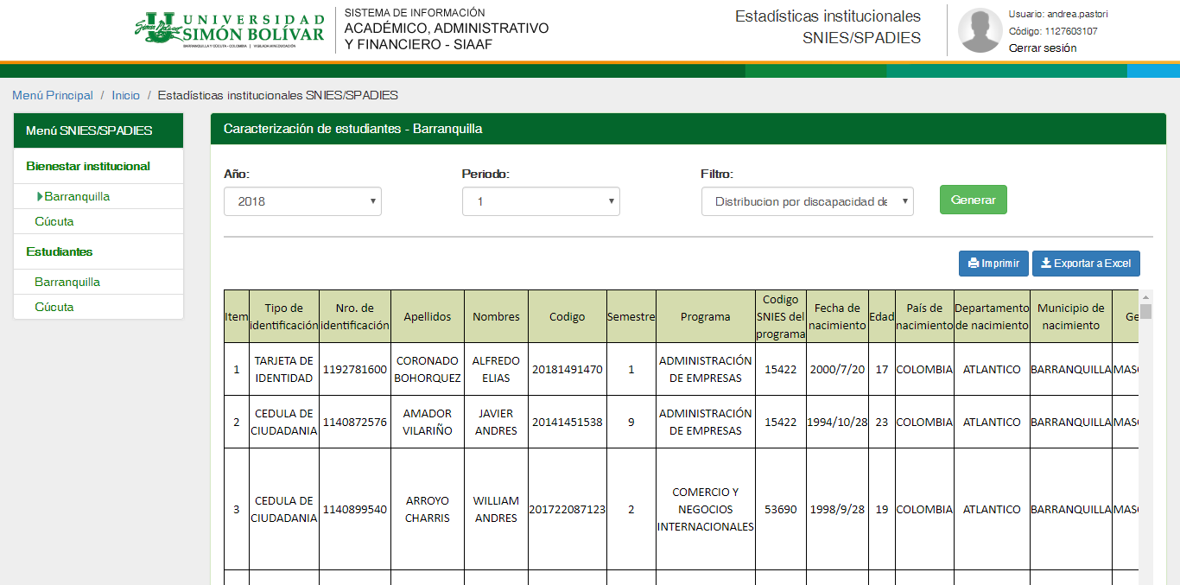
Reporte Detallado
Para generar el detalle de cada estudiante se deberá seleccionar el año, periodo y filtro, para este caso los filtros a generar serán «Distribución por grupo étnico detallado» y «Distribución por discapacidad detallado»
El reporte se podrá imprimir y generar el un documento en Excel, para ello seleccione el botón correspondiente a la acción deseada

